Slide 1


Подготовка и переподготовка руководящих кадров для цифровой трансформации
И.о. Ректора
Серебренный Владимир Валерьевич

Slide 2

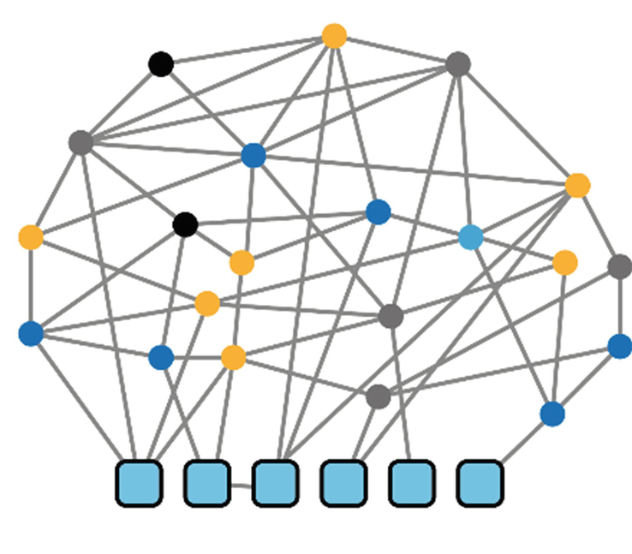

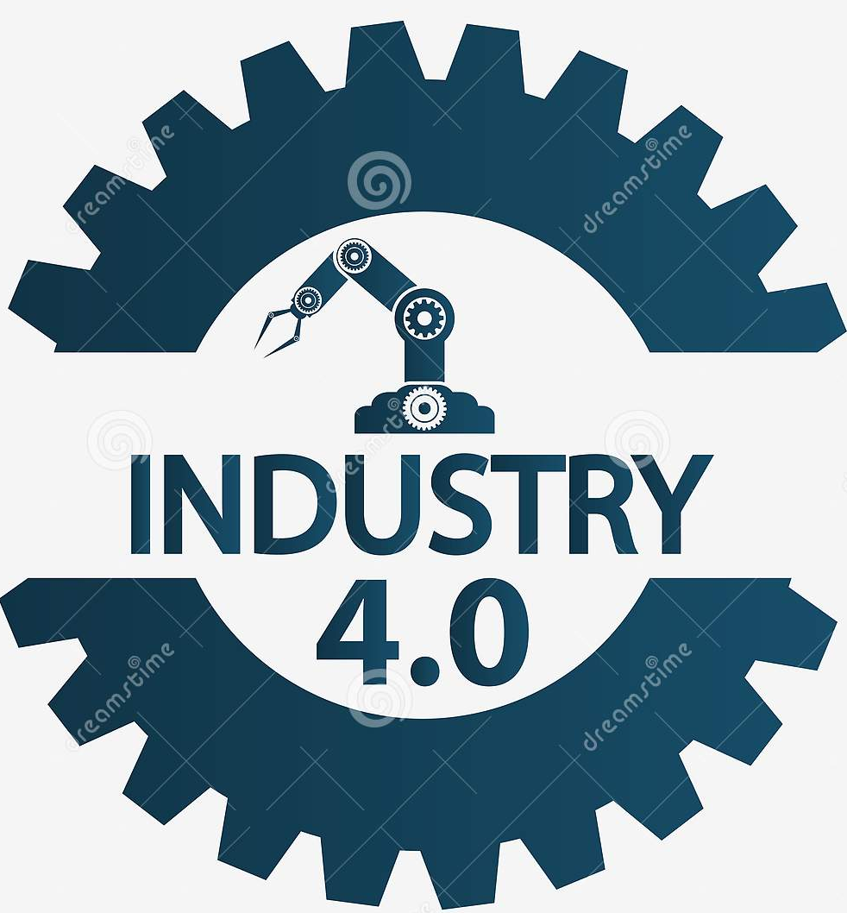

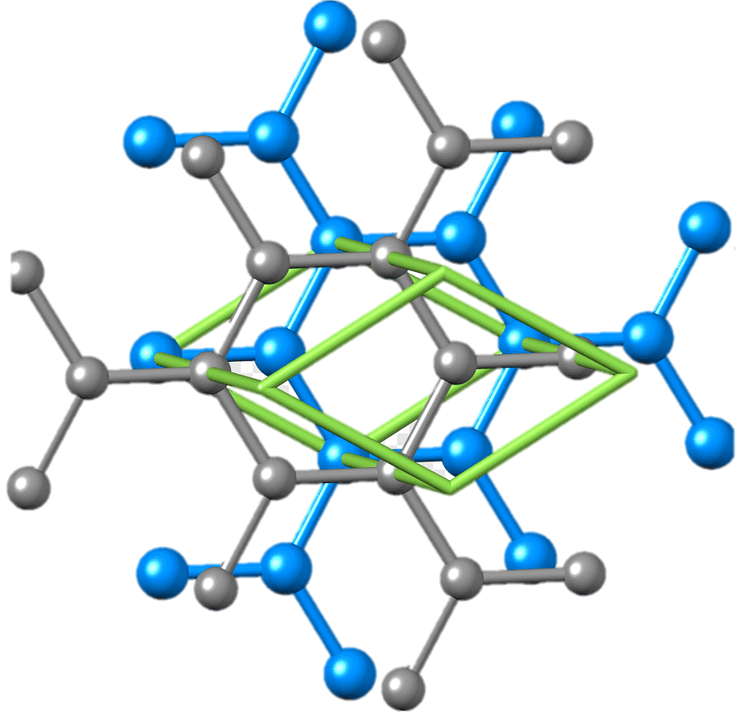

Контекст: национальные цели России
Возможности для самореализации и развития талантов
Комфортная и безопасная среда для жизни
Достойный, эффективный труд и успешное предпринимательство
Цифровая трансформация
обеспечение темпа роста валового внутреннего продукта страны выше среднемирового при сохранении макроэкономической стабильности
реальный рост экспорта несырьевых неэнергетических товаров не менее 70 % по сравнению с показателем 2020 года
Сквозные цифровые технологии
Переход к передовым цифровым, интеллектуальным производственным технологиям, роботизированным системам, новым материалам и способам конструирования, создание систем обработки больших объемов данных, машинного обучения и искусственного интеллекта.
Приоритет «А» СНТР:
*Указ о национальных целях развития России до 2030 года
1
Notes:
В рамках реализации национальных целей развития России до 2030 года перед промышленностью поставлена цель цифровой трансформации производства, которая направлена на обеспечения темпов роста ВВП за счет развития сектора несырьевой промышленности. Рост эффективности промышленного сектора должен быть достигнут за счет внедрения сквозных технологий цифровой экономики, таких как искусственный интеллект, аналитика больших данных, технологий виртуальной и дополненной реальности и т.д.
Коренной ошибкой будет считать, что подготовка кадров для цифрового машиностроения – это подготовка эксплуатантов умного оборудования. Как и не стоит думать, что на готовых, пусть даже лучших мировых платформенных решениях можно выстроить конкурентоспособный высокотехнологичный бизнес на фронтире. В качестве одного из глобальных вызовов тот же Международный экономический форум указывает концентрацию и монополизацию «цифровой власти». Это прямо созвучно с одним из больших вызовов СНТР. Монополисты на рынке – это не только про Майкрософт или Фейсбук. Например, тройка крупнейших поставщиков CAD-систем имеет более 70% рынка. Это не просто «цифровые кульманы», а облачные решения, отключение от которых или ограничения в доступе к которым, при полноценном переходе к цифровым двойникам изделий и предприятий, может повлечь полный паралич всей производственной деятельности. Следовательно, мы должны готовить и «творцов систем», и тех, кто будет повышать их эффективность, работать на стыке цифровой и традиционной производственной реальности.

Slide 3
Проблемы цифровой трансформации, от которых зависит интегральная эффективность
I
Уязвимость производственных систем будет возрастать по мере цифровизации
II
Отставание time-to-market, time-to-volume в машиностроении будет увеличиваться по мере цифровизации*
Управленцы не понимают, как оценить отдачу от инвестиций в цифру
«Автоматизация хаоса»
Локальная оптимизация не дает эффекта, данные не анализируются
«Бермудский треугольник» цифровой трансформации
«Цифровики» не понимают технологий и процессов производства
«Производственники» не умеют ставить задачи и работать с цифрой
IT-решения приходится постоянно адаптировать на месте, растут издержки эксплуатации
2

Slide 4
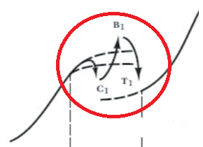
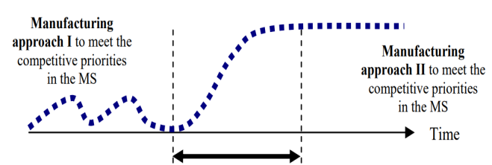
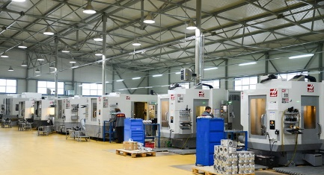
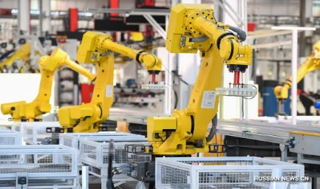
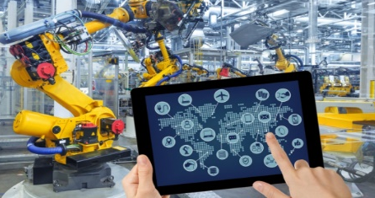
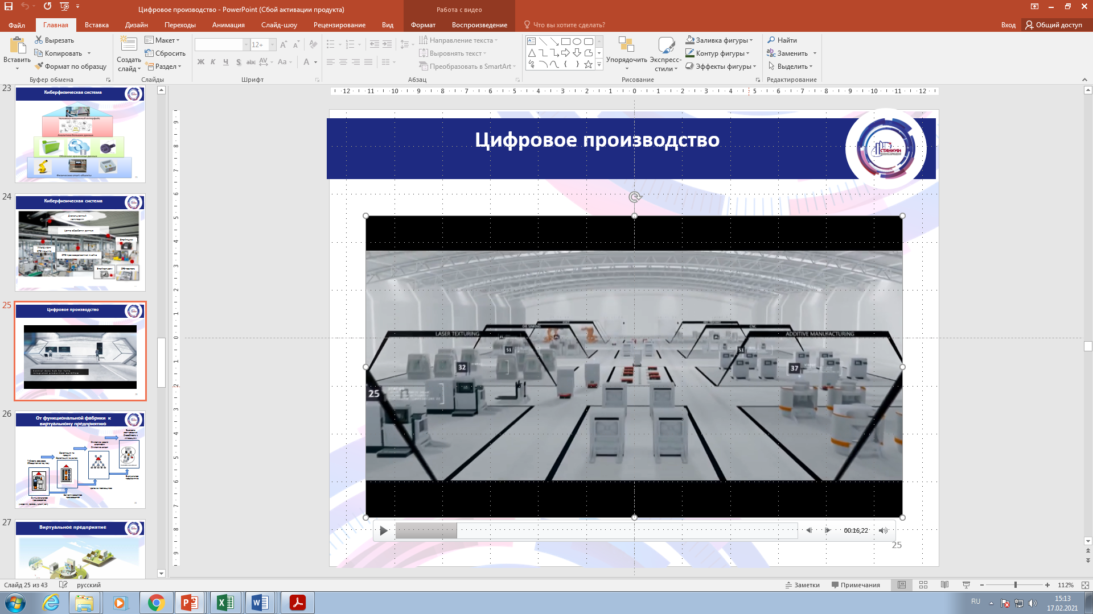
Актуальный запрос предприятий ОПК
Сжатие инновационного цикла возможно только за счет применения передовых производственных технологий
Цифровизация производства
Повышение производительности
Подготовка кадров для индустриального уклада или прыжок к отраслям 4.0?
Максимальная готовность решения текущих задач
(минимальный адаптационный период)
Обеспечение конкурентоспособности продукции
Диверсификация производства
Обеспечение конкурентоспособности продукции
Готовность решения задач развития и цифровой трансформации предприятия
Переход на проектное управление
Выход на серию
Аналоговое инструменты ramp-up не работают, а цифровые не существуют
Обеспечение целевой себестоимости продукции
Управление результатами интеллектуальной деятельности
78%*
16%*
5%*
1%*
Индустрия 2.0
IV технологический уклад
Индустрия 3.0
V технологический уклад
Переход к Индустрии 4.0
V технологический уклад
Индустрия 4.0
VI технологический уклад
* % промышленных предприятий данного уровня развития
3
Notes:
Исходя из многолетнего опыт взаимодействия МГТУ «СТАНКИН» с промышленностью сформировалось понимание приоритетных задач машиностроительных партнеров. Ключевые задачи представлены на слайде. Важно отметить, что в разных отраслях и на разных предприятиях уровень постановки задач отличается. И вопросы цифровизпции - это как раз тот спектр задач, масштаб которых во многом зависит от отрасли, региона и уровня развития конкретного предприятия.
Вместе с тем, мы также традиционно говорим о двух базовых ожиданиях работодателей от образовательной сферы: максимальная приспособленность выпускников к решению текущих задач предприятия с одновременной готовностью к решению задач на развитие. Эти две компетенции требуют разных приоритетов в формировании учебных программ: от практикоориентированного и проектного подходов до основательной фундаментальной подготовки. К сожалению, ограничения по объему учебных часов каждый раз ставят нас перед сложным выбором «практика или фундамент»0 0при разработке новых образовательных треков.
Таким образом, говоря о подготовке кадров для цифровой трансформации мы видим два проблемных разреза: разные уровни технологического уклада даже на предприятиях одной отрасли и сложный выбор в ориентации выпускников на текущий момент или задачи развития.
Решение для себя мы формулируем таким образом:
Первое, это постоянный мониторинг ключевых технологий в цифровизации для постоянной актуализации образовательных программ в соответствии с лучшими практиками и своевременной переподготовки педагогических кадров.
Второе, это подготовка не отдельных специалистов, а инженерных команд, общие компетенции которых включают и фундаментальные знания и практические навыки, в том числе и в цифровой сфере.
Остановимся подробнее на этих подходах

Slide 5



Компетенции руководящих кадров для цифровой трансформации
Software компетенции
  Системное инженерное мышление
  Межкультурное взаимодействие
  Самоконтроль
  Критический анализ проблемных ситуаций
  Современные коммуникативные технологии
  Работа в режиме высокой неопределенности
Hardware компетенции
  Дизайн smart продуктов
  Инжиниринг кибер-физических производственных систем
  Управление распределенными сетями
  Проектирование и управление цифровыми двойниками
  Data Science
  Разработка и обучение нейросетей
  Управление цифровой безопасностью
  Проектирование материалов
  с заданными свойствами
  Технологии проектирования изделий
  и процессов
  Инженерные расчеты
  Оптимизация технологических процессов
  Организация производства
  Бережливое производство
  Инжиниринг производственных систем
  Разработка и эксплуатация информационных систем
  Работа с программируемыми средами
  Проектирование под заданную стоимость
  Компьютерное моделирование процессов и объектов
  Управление жизненном циклом изделия
  Промышленный дизайн продуктов
  Управление Ramp up периодом
  Управление технологическим развитием предприятия
Brainware компетенции
  Управление данными
  Управление требованиями
  Управление проектами
  Технологическое предпринимательство
  Управление цепями поставок
  Управление рисками
  Прикладная математика
  ТРИЗ
  Оценка эффективности
4

Slide 6
Модель подготовки руководящих кадров для цифровой трансформации
Реализация ИОТ
Выходной ассесмент
Входной ассесмент
Тестирование по компетенциям
Трудовые функции
Выполнение индустриального проекта
Команда
Техническое задание
Моделирование производства
Защита проекта
Наставничество
5

Slide 7
























Дополнительное образование
– возможность оперативно решить вопрос
дефицита компетенций руководящих кадров в области цифровой трансформации
Примеры образовательных программ ДПО
Цифровая трансформация менеджмента качества
Цифровые двойники производства
Интеллектуальное планирование предприятие
Основы трансформации менеджмента качества
Управление качеством с помощью предиктивной аналитики
Инструменты цифрового менеджмента качества
Применение инструментов менеджмента качества при разработке продукции
Аналитика больших производственных данных
Разработка smart-продукта
Инжиниринг цифровых, виртуальных двойников
Разработка и применение цифровых двойников
Организация цифровых производств. Технологии цифровой трансформации
Аналитика больших производственных данных
Основы планирования и оперативного управления цифровым производством
Управление запасами и предиктивная аналитика
Управление загрузкой на цифровом предприятии
Оперативно календарное планирование на цифровом предприятии
Аналитика больших производственных данных
Более 100 программ
повышения квалификации
Потенциал и заделы СТАНКИНа
1
5000
20%
7
Более 300 предприятий-заказчиков
Научная категория
Количество обучающихся
Доля доходов от НИОКР
Победы на «Цифровом прорыве» – 2019, 20, 21.
3
ФИП
17,7%
1
Участие в НОЦ
Федеральная инновационная площадка
Региональный вклад по направлению Машиностроение
Золото WorldSkills Russia
(Технологическое предпринимательство, 2020)
6

